Slide 1



Správné postupy
VZD a VSD v programu
AVENSIO SW
Lektor: Jana Bošková

Slide 2
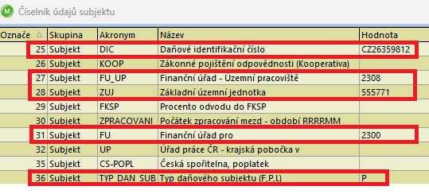
Vyúčtování VZD a VSD
Údaje subjektu:
Daňové identifikační číslo plátce – ř. 25
  Finančnímu úřadu – ř. 27
  Základní územní jednotka – ř. 28
  Územní pracoviště – ř. 31
  Typ daňového subjektu – ř. 36
Správné postupy VZD a VSD v programu SW Avensio, Jana Bošková, 2025-1
2

Slide 3


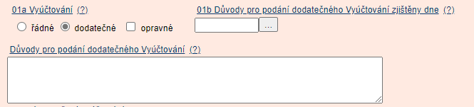
Vyúčtování daně z příjmů ze závislé činnosti
  Řádné = do 20. března 2025
  Opravné Vyúčtování, které je možno podat
  před uplynutím lhůty pro podání řádného Vyúčtování
  (v tomto případě budou zaškrtnuty obě varianty)
  Dodatečné = po 20. březnu 2025
  Opravy týkající se předcházejících zdaňovacích období (tj. před zdaňovacím obdobím 2025) je nutné provést formou dodatečného Vyúčtování k tomuto zdaňovacímu období, a to v souladu s § 141 daňového řádu
Správné postupy VZD a VSD v programu SW Avensio, Jana Bošková, 2025-1
3

Slide 4
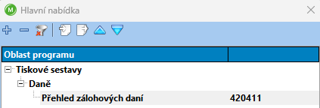
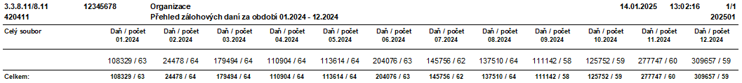
Vyúčtování daně z příjmů ze závislé činnosti
  Počet zaměstnanců – uveďte počet zaměstnanců
  s příjmy podle § 6 zákona podle mzdových listů
  za jednotlivé kalendářní měsíce vykazovaného zdaňovacího období (§ 38j odst. 1 zákona).
Správné postupy VZD a VSD v programu SW Avensio, Jana Bošková, 2025-1
4

Slide 5
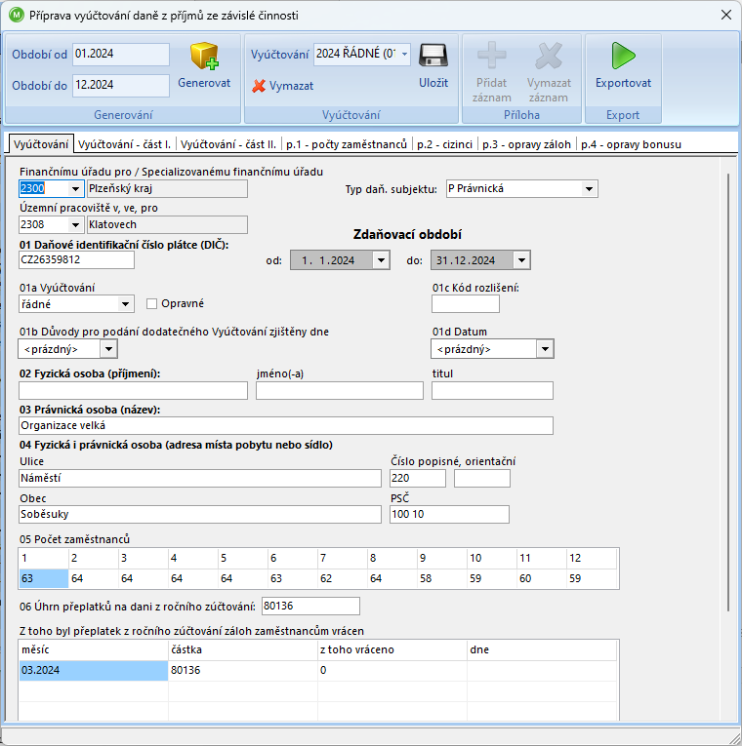
Vyúčtování daně z příjmů ze závislé činnosti
Správné postupy VZD a VSD v programu SW Avensio, Jana Bošková, 2025-1
5

Slide 6
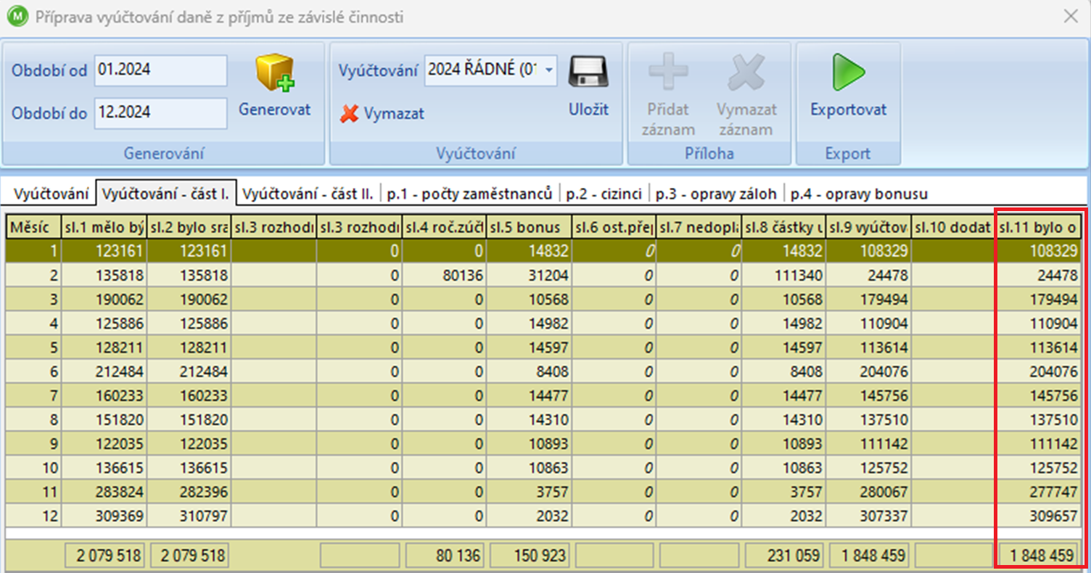
Vyúčtování daně z příjmů ze závislé činnosti
  Sloupec 11 – kontrola na výpis a zaúčtování zálohové daně
Správné postupy VZD a VSD v programu SW Avensio, Jana Bošková, 2025-1
6

Slide 7
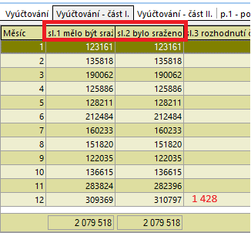
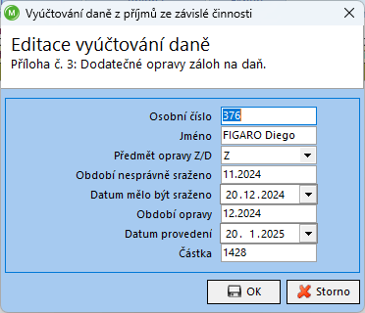
Vyúčtování daně z příjmů ze závislé činnosti
  Rozdíl mezi sloupci 1 a 2 v části I. a př. 3 a 4
Správné postupy VZD a VSD v programu SW Avensio, Jana Bošková, 2025-1
7

Slide 8
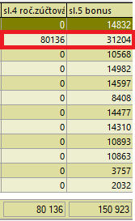
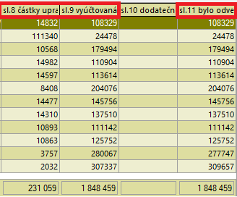
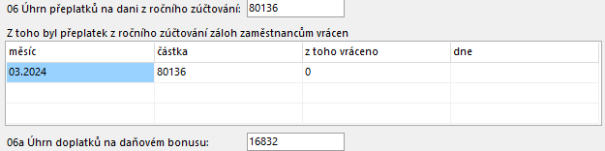
Vyúčtování daně z příjmů ze závislé činnosti
  Sloupce 4,5, 8, 9 a 11 v části I.
Správné postupy VZD a VSD v programu SW Avensio, Jana Bošková, 2025-1
8

Slide 9
Vyúčtování VZD a VSD
  Název organizace – ř. 0
  Adresa organizace – ř. 3, 4, 5, 6 a 15
  Typ daňového subjektu – ř. 36
    Typ F = fyzická osoba – ř. 37, 38 a 39
  Údaje o zástupci (podepisující osobě):
    Typ a kód zástupce – ř. 40 a 41
    Zástupce fyzická osoba – ř. 42, 43 a 44
    Osvědčení daňové poradce – ř. 45
  Údaje o oprávněné osobě a vztah k právnické osobě
  ř. 48, 49 a 50
  Kontaktní osoba – přihlášený uživatel
Správné postupy VZD a VSD v programu SW Avensio, Jana Bošková, 2025-1
9

Slide 10
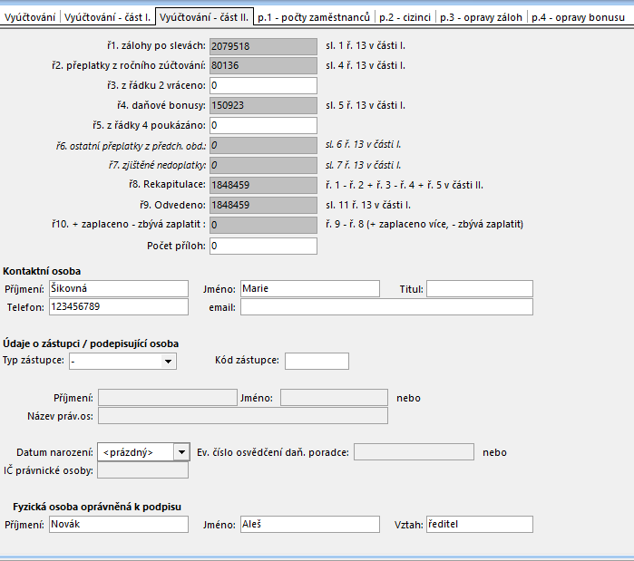
Vyúčtování VZD
  Vyúčtování – část II.
Správné postupy VZD a VSD v programu SW Avensio, Jana Bošková, 2025-1
10

Slide 11
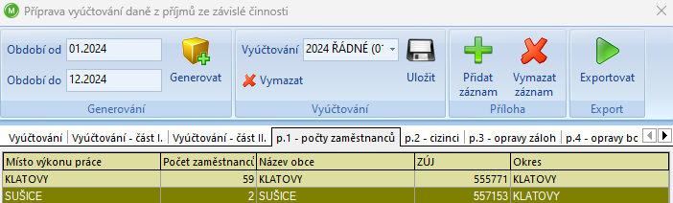
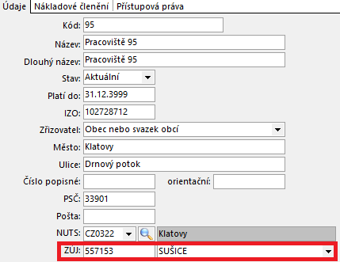

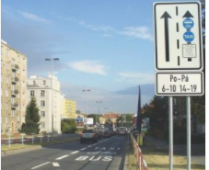
Vyúčtování daně z příjmů ze závislé činnosti
  Příloha č. 1 Počty zaměstnanců
Správné postupy VZD a VSD v programu SW Avensio, Jana Bošková, 2025-1
11

Slide 12
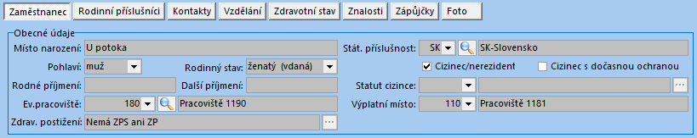
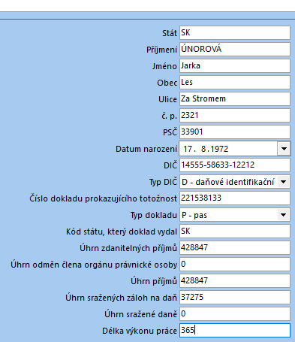
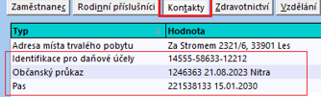

Vyúčtování daně z příjmů ze závislé činnosti
  Příloha č. 2 Cizinci
Správné postupy VZD a VSD v programu SW Avensio, Jana Bošková, 2025-1
12

Slide 13
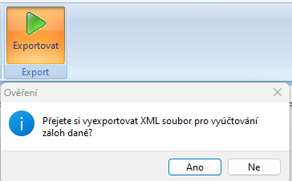

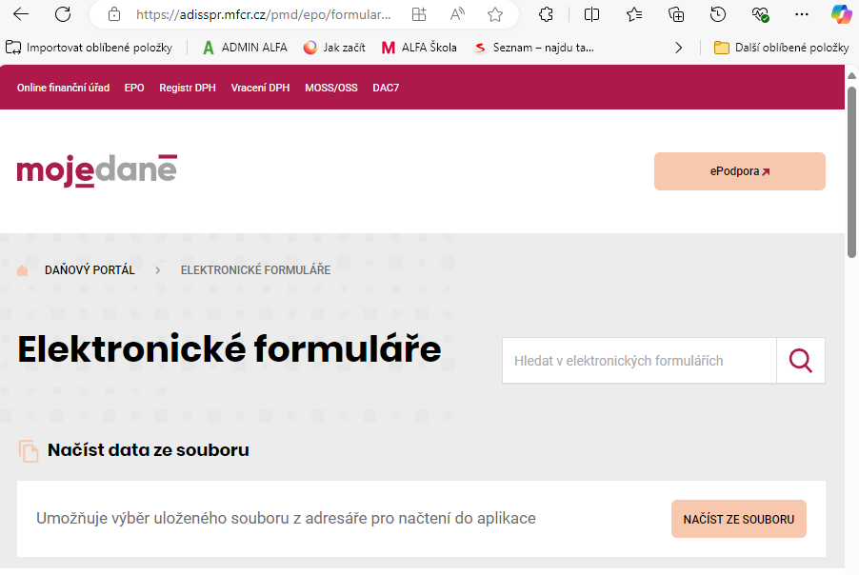
Vyúčtování daně z příjmů ze závislé činnosti
Správné postupy VZD a VSD v programu SW Avensio, Jana Bošková, 2025-1
13

Slide 14
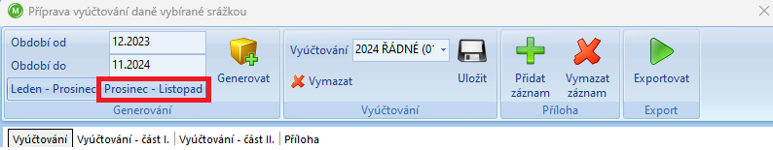
Vyúčtování daně vybírané srážkou podle zvláštní sazby daně
  Povinnost za kalendářní měsíce zdaňovacího období (kalendářního roku), ve kterých plátci daně vznikla povinnost srazit daň (§ 38d odst. 1 a 2 zákona) ve vztahu ke dni úkonu či skutečnosti, která zakládá povinnost podat Vyúčtování, a to bez ohledu na lhůtu pro odvod sražené daně.
Správné postupy VZD a VSD v programu SW Avensio, Jana Bošková, 2025-1
14

Slide 15
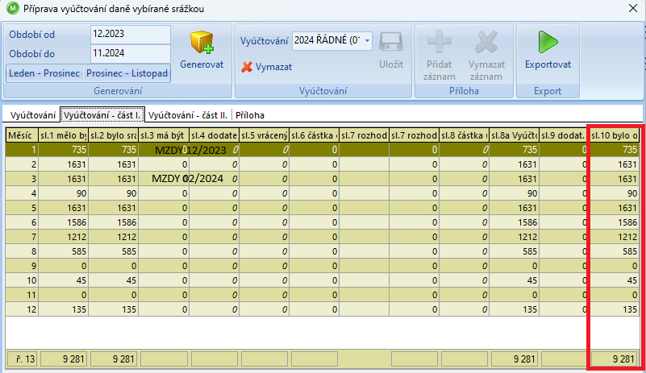
Vyúčtování daně vybírané srážkou podle zvláštní sazby daně
Správné postupy VZD a VSD v programu SW Avensio, Jana Bošková, 2025-1
15

Slide 16
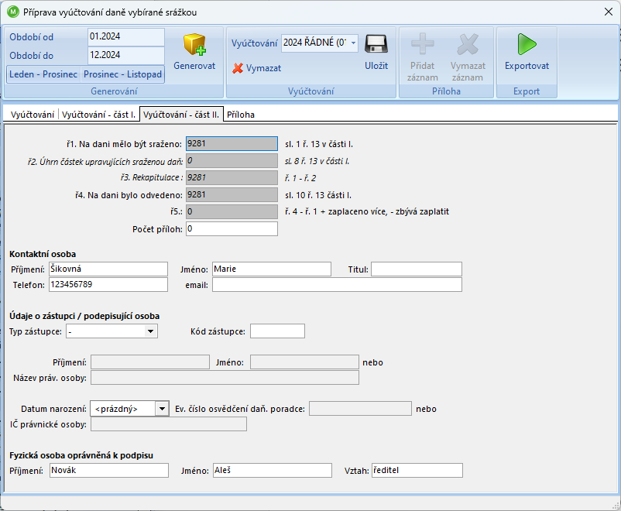
Vyúčtování daně vybírané srážkou podle zvláštní sazby daně
Správné postupy VZD a VSD v programu SW Avensio, Jana Bošková, 2025-1
16

Slide 17
Vyúčtování daně vybírané srážkou podle zvláštní sazby daně
do sloupce 6
    uvedete částku daňové povinnosti, obsaženou
    v částce daně ze sloupce 1, kterou nelze u poplatníka považovat za splněnou z důvodu dodatečného podpisu prohlášení k dani (§ 38d odst. 4 písm. a), § 38k zákona).
    Jedná se o částku daně, která byla původně před podpisem prohlášení k dani poplatníka sražena v souladu s § 38d odst. 1 zákona a dodatečným podpisem poplatníkova prohlášení k dani je na ni pohlíženo jako
    na zálohu na daň z příjmů fyzických osob ze závislé činnosti a z funkčních požitků.
Správné postupy VZD a VSD v programu SW Avensio, Jana Bošková, 2025-1
17

Slide 18
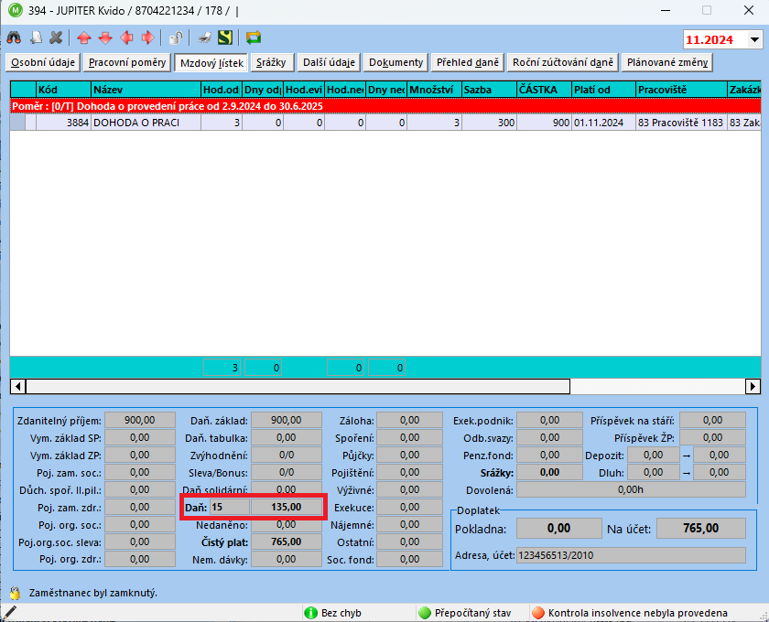
Vyúčtování daně vybírané srážkou podle zvláštní sazby daně
Správné postupy VZD a VSD v programu SW Avensio, Jana Bošková, 2025-1
18

Slide 19
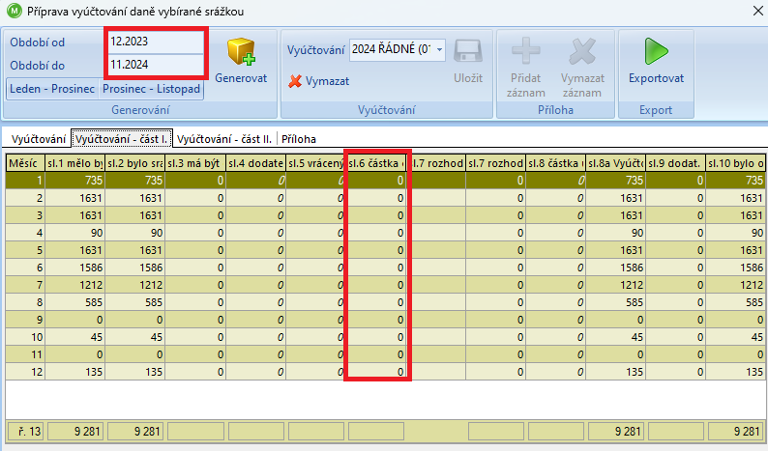
Vyúčtování daně vybírané srážkou podle zvláštní sazby daně
Správné postupy VZD a VSD v programu SW Avensio, Jana Bošková, 2025-1
19

Slide 20
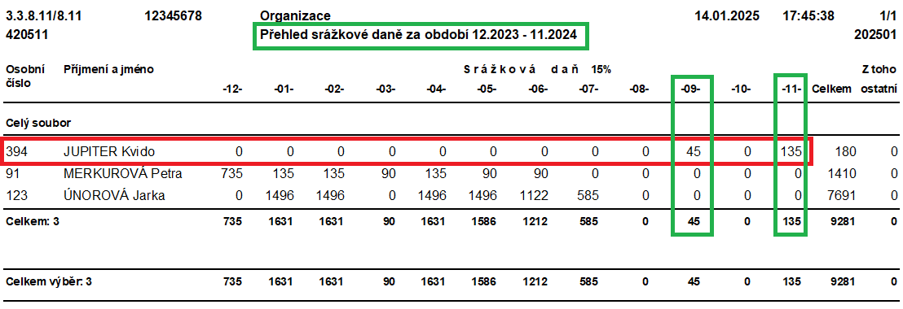
Vyúčtování daně vybírané srážkou podle zvláštní sazby daně
Správné postupy VZD a VSD v programu SW Avensio, Jana Bošková, 2025-1
20

Slide 21
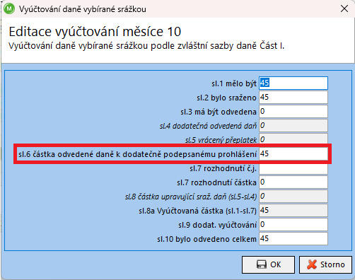
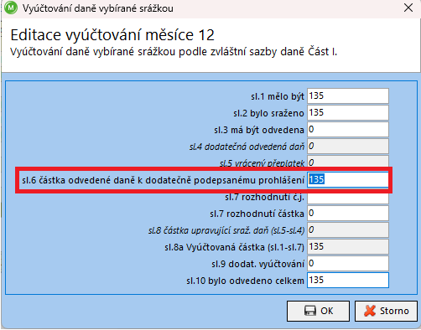
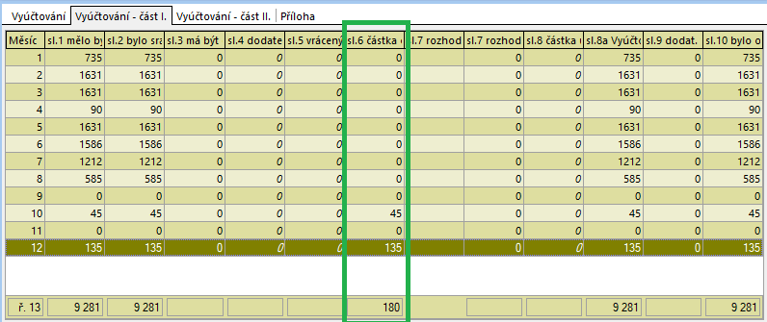
Vyúčtování daně vybírané srážkou podle zvláštní sazby daně
Správné postupy VZD a VSD v programu SW Avensio, Jana Bošková, 2025-1
21

Slide 22
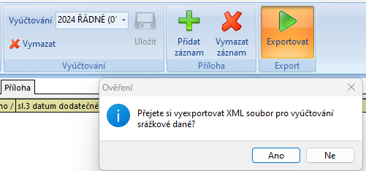

Vyúčtování daně vybírané srážkou podle zvláštní sazby daně
Správné postupy VZD a VSD v programu SW Avensio, Jana Bošková, 2025-1
22

Slide 23

Děkuji Vám za pozornost
Jana Bošková
Tel. 226 400 400
E-mail: hotline@avensio.cz
23

